Slide 1
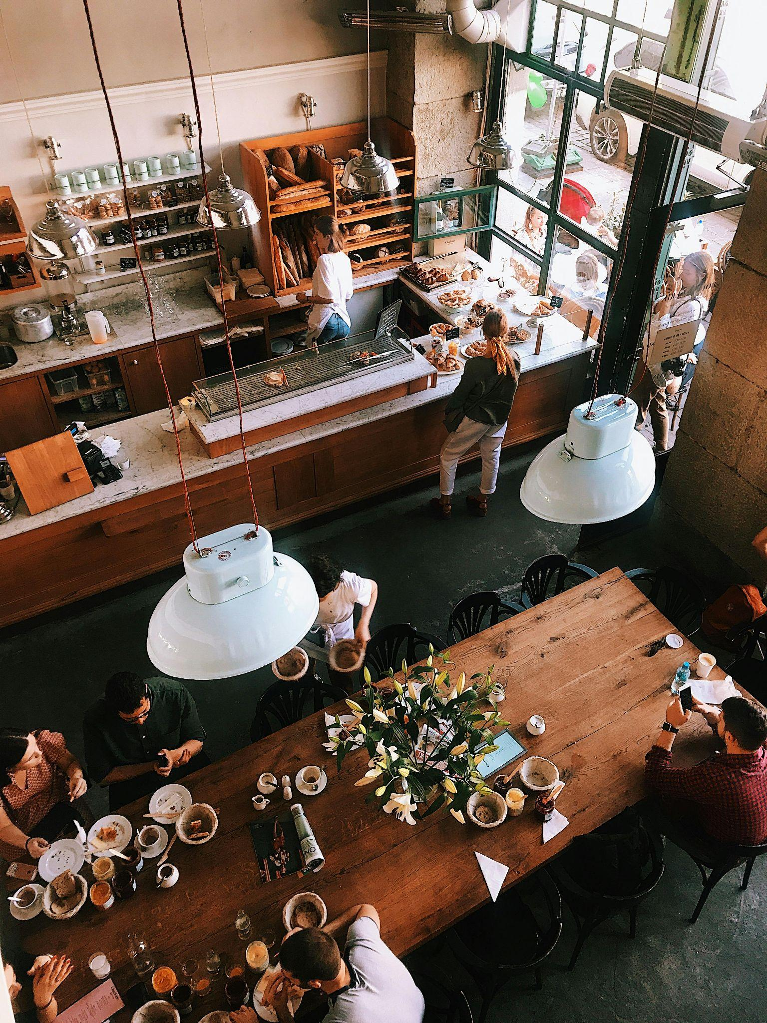
Food Ordering Application :
Complete system for restaurants
ระบบสั่งอาหารที่ออกแบบด้วยความเข้าใจง่ายและทันสมัย
กลุ่มที่ 5
กฤตภาส เกตุกำเนิด 660510634
Role: UX/UI / Sup Frontend
ทิวัตถ์ ทาจุมปู 660510652
Role: Backend
ธนารักษ์ กันยาประสิทธิ์ 660510655
Role: Project Manager / Sup Frontend / Sup Backend
ทิชานนท์ รตนแสนวัน 660510702
Role: Frontend / Sup Backend / Github Manager

Slide 2
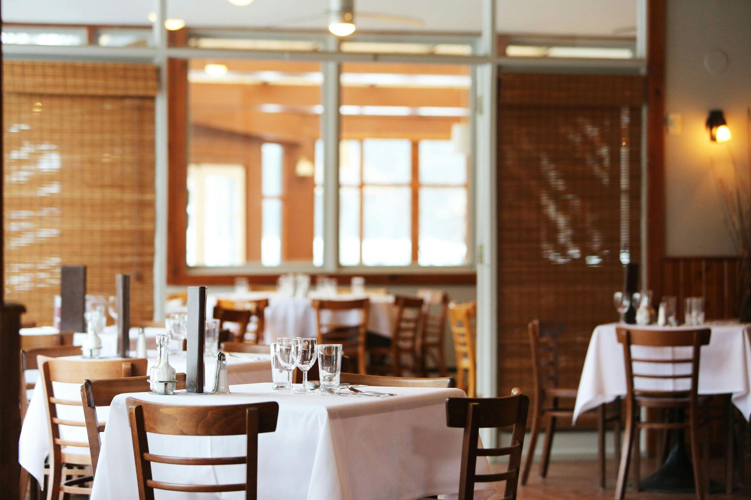
Searched Library
Tech Stack:
Frontend :
HTML, CSS, Bootstrap, JavaScript, Bulma, jQuery
Backend :
Flask, Gunicorn, PostgreSQL,Ngrok
Library ที่ศึกษามา:
chart.js, JS PDF, qrcode, wrap, PyJWT, Promptpay

Slide 3

Objective
Client Side:
เพิ่มความสะดวกสบายของลูกค้า: ช่วยให้ลูกค้าสามารถสั่งอาหารหรือเครื่องดื่มจากโต๊ะของตนเองโดยไม่ต้องรอพนักงาน
Restaurant Side:
เพื่อความสะดวกสบายของพนักงาน: ช่วยให้พนักงานร้านอาหารภายในร้านอาหารเช่น เชฟ พนักงานเสิร์ฟ ผู้จัดการร้าร ฯ สามารถทำงานได้สะดวกมากยิ่งขึ้น
เพิ่มความถูกต้องในการทำงาน: เนื่องจากมีตัวแอพมาช่วยจัดการการทำงานยิบย่อย จึงลดการทำงานที่ผิดพลาดของพนักงานลง

Slide 4





Food Ordering Application :
Complete system for restaurants
ระบบสั่งอาหารที่ออกแบบด้วยความเข้าใจง่ายและทันสมัย
Overview
Clients
Waiter
Cooking
Admin
Cashier

Slide 5
Site Map & Features

Slide 6
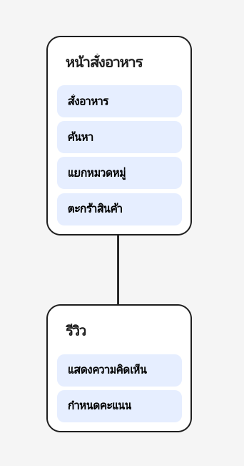

Slide 7
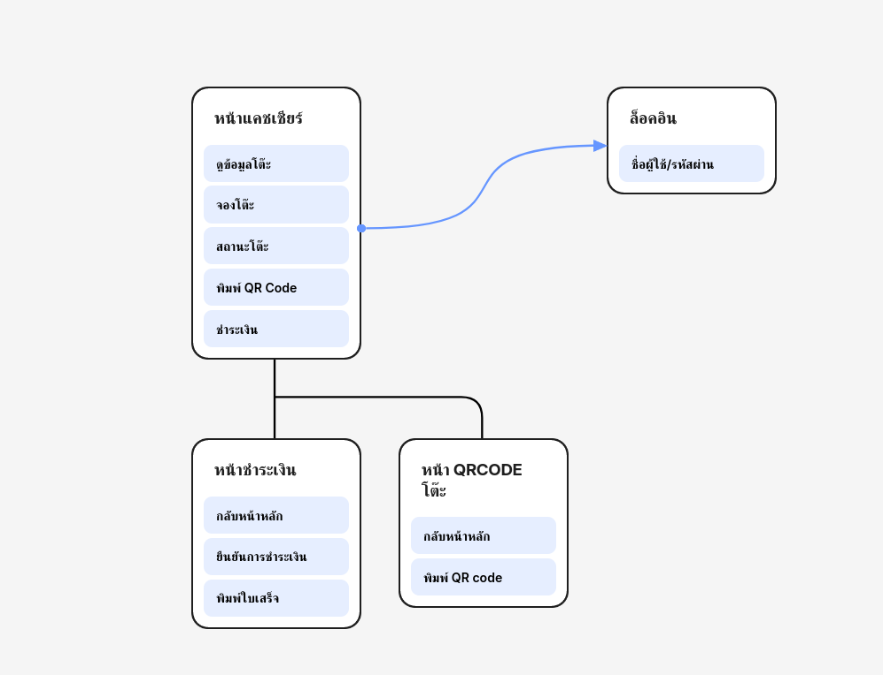

Slide 8
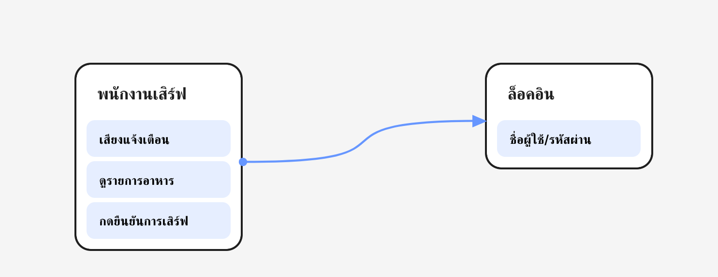

Slide 9
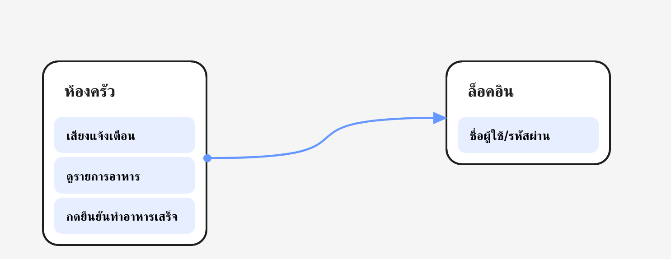

Slide 10
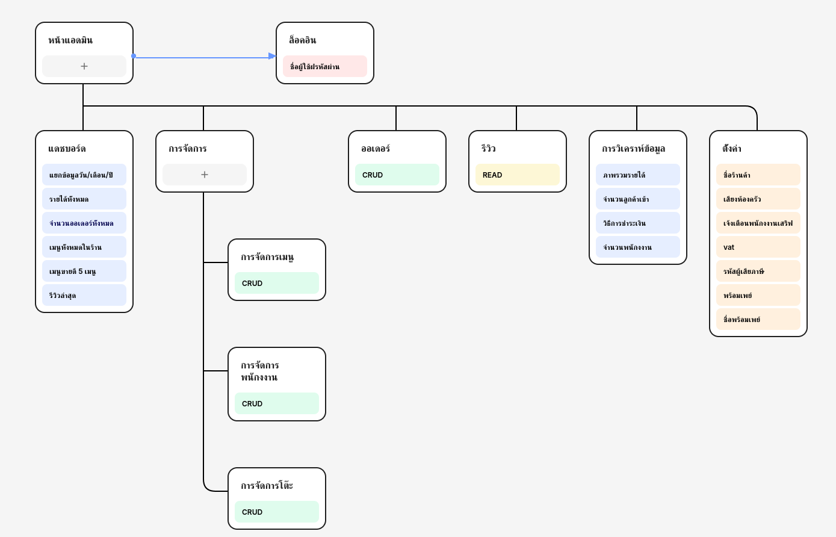

Slide 11
Function call diagram

Slide 12
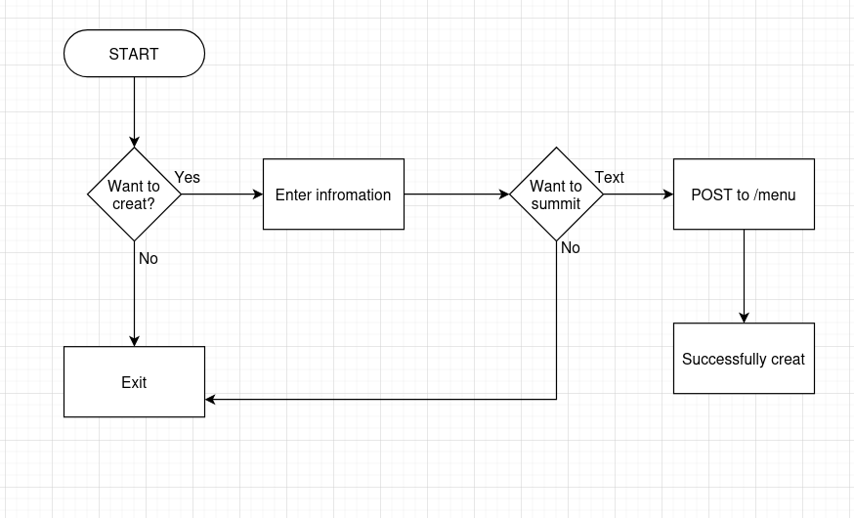

Create

Slide 13
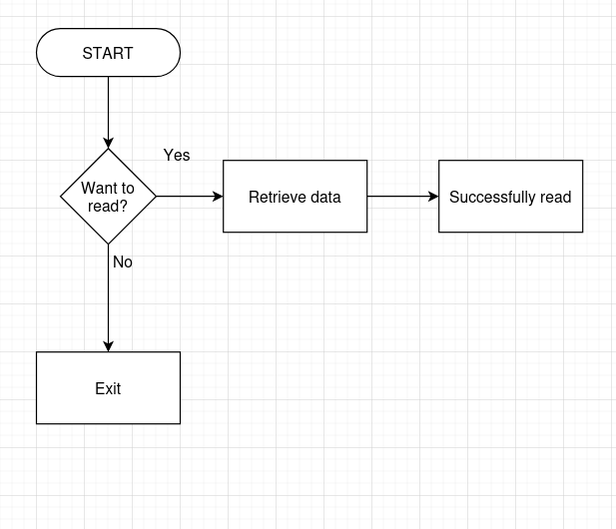
Read

Slide 14
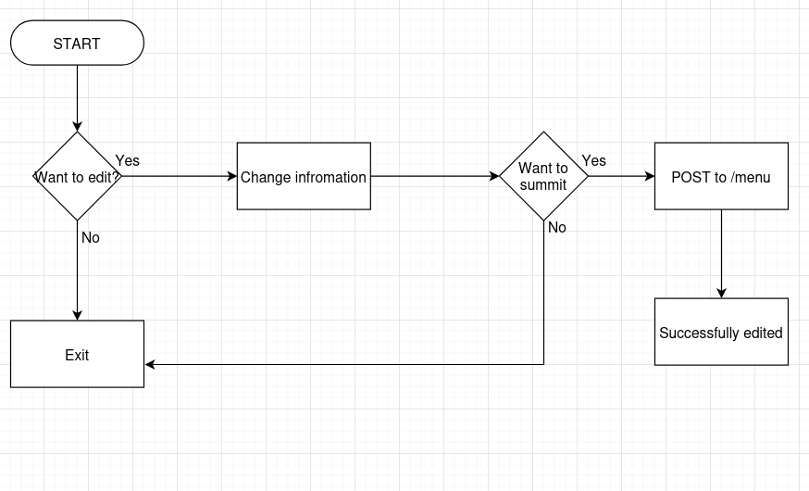
Update

Slide 15
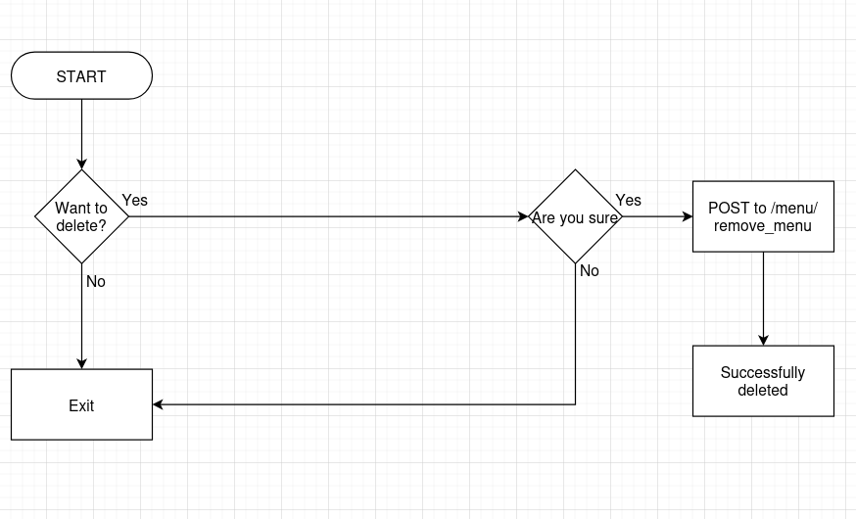
Delete

Slide 16
Database Schema

Slide 17
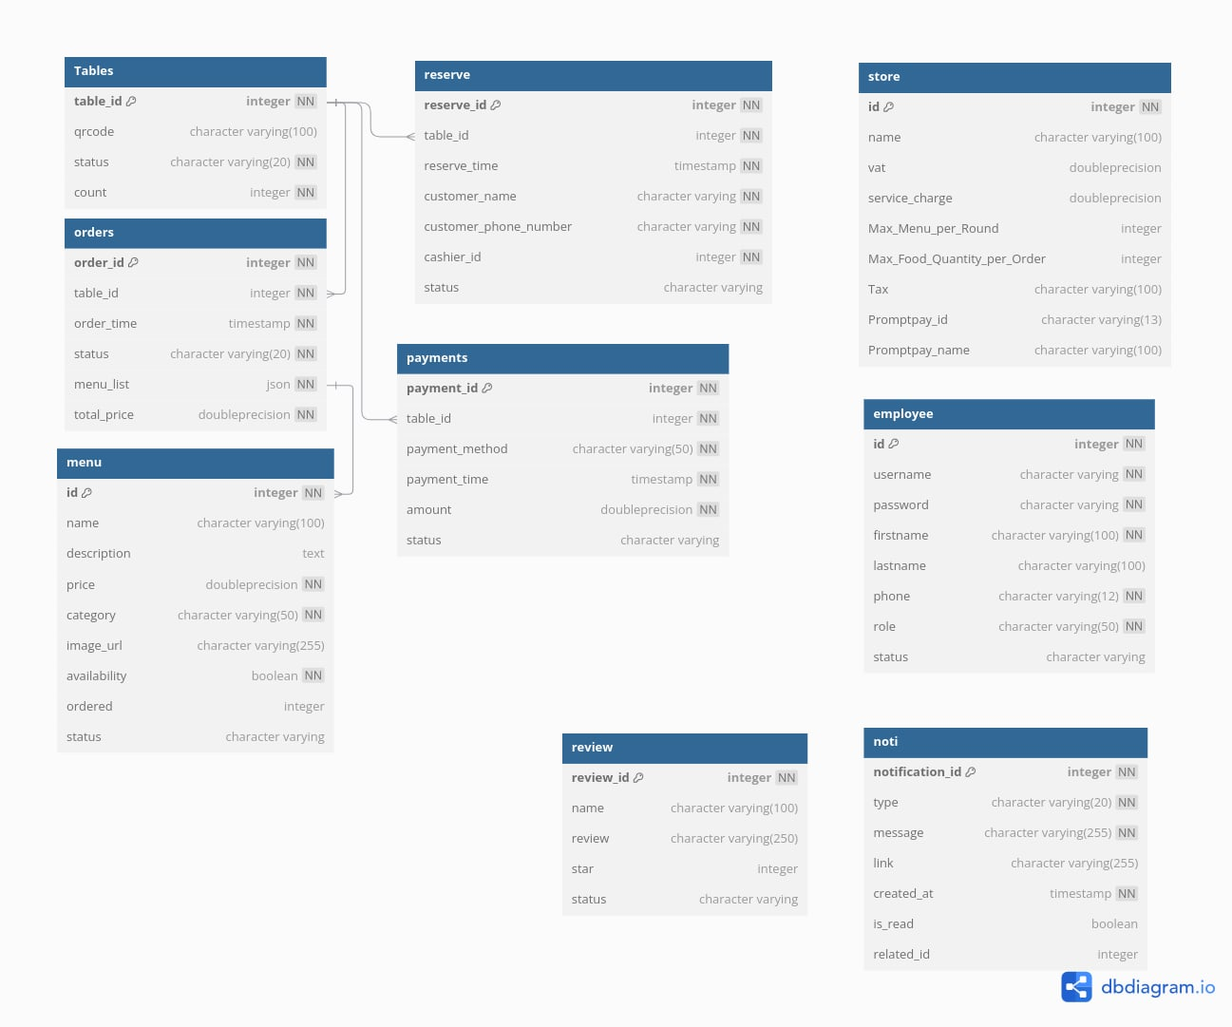

Slide 18
END

